Slide 1
МУНИЦИПАЛЬНОЕ БЮДЖЕТНОЕ ДОШКОЛЬНОЕ ОБРАЗОВАТЕЛЬНОЕ УЧРЕЖДЕНИЕ детский сад № 10 «Белочка» комбинированного вида
Исследовательски – творческий проект
для детей старшего дошкольного возраста
«Воздух вокруг нас»
Выполнила
воспитатель высшей квалификационной категории
Лямасова Наталья Владимировна

Slide 2
Цели проекта:
Развитие познавательной активности, познавательного интереса к предметам и явлениям неживой природы;
Формирование системы знаний, умения сравнивать и делать выводы;
Развитие эмоциональной сферы, воображения, творческого потенциала ребёнка.

Slide 3
Задачи проекта:
развивать творческую инициативность, самостоятельность детей в процессе экспериментирования;
способствовать накоплению у детей конкретных представлений о свойствах воздуха;
познакомить детей с использованием воздуха человеком;
дать детям элементарные представления об источниках загрязнения воздуха, о значении чистого воздуха для здоровья, о некоторых правилах экологической безопасности.

Slide 4
Актуальность проекта
«Причины интеллектуальной пассивности детей лежат в ограниченности их интеллектуальных впечатлений, интересов».
Ребёнок рождается исследователем.
Задача педагога – активно помогать, пробуждать любознательность, желание узнать побольше. В ходе опытной деятельности дошкольник учится наблюдать, размышлять, делать выводы. Становление опытно-экспериментальных действий обеспечивает максимальную эффективность интеллектуального развития дошкольников и их полноценную готовность к обучению в школе, а знания, добытые самостоятельно, всегда являются осознанными и более прочными.

Slide 5
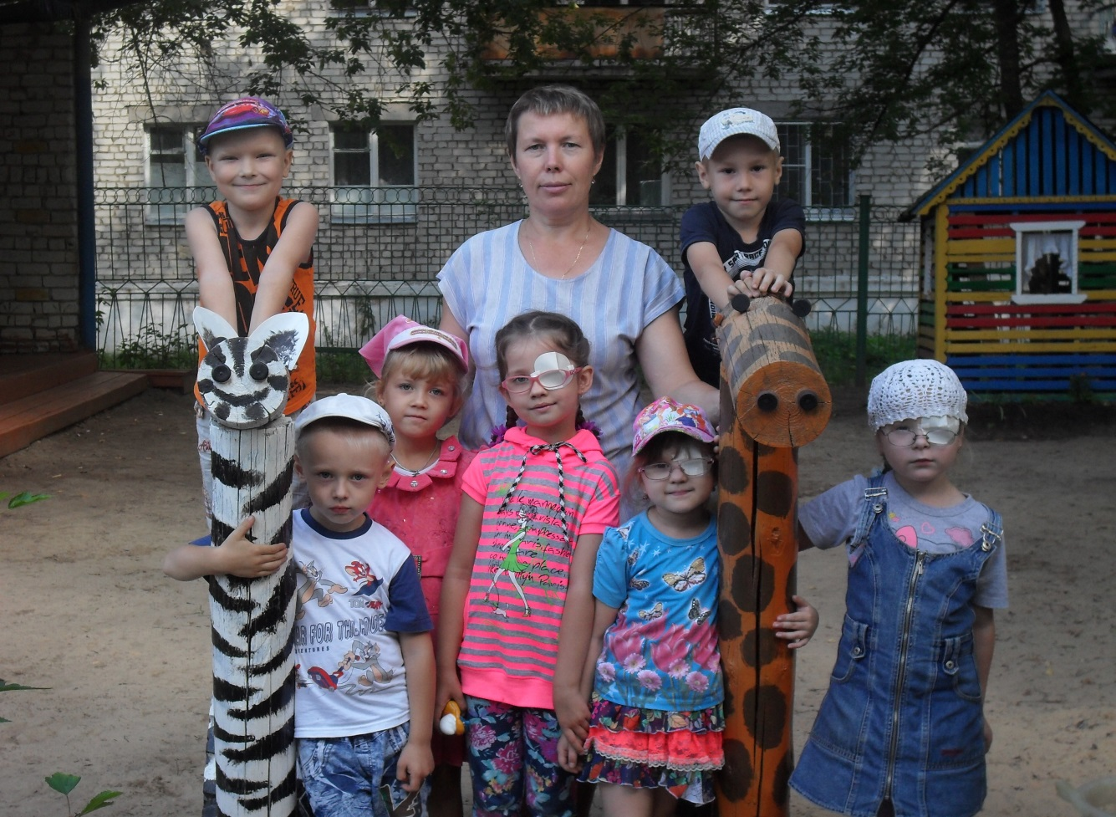
Участники проекта

Slide 6
Ожидаемые результаты
Обогащение предметно – развивающей среды по познавательной деятельности;
Проявление у детей инициативы, самостоятельности, эмоционально – положительного отношения к поисково - познавательной деятельности;
Повышение уровня экологического сознания и взаимодействия с семьёй.

Slide 7
Предварительная работа:
подбор дидактических, подвижных игр; изготовление атрибутов к играм (совместно с родителями);
подбор литературы по теме: стихи, загадки, сказки, рассказы;
создание предметно-развивающей среды в группе и на площадке для прогулок;
придумывание и изготовление вместе с детьми персонажа-символа, который будет сопровождать ребят во время работы.

Slide 8
Методы и приёмы работы:
опытническая деятельность детей;
создание проблемных ситуаций;
моделирование основных свойств воздуха;
наблюдения;
дидактические и подвижные игры;
чтение художественной литературы, малых фольклорных форм;
творческие задания для детей и их родителей;
работа с родителями;
фоторепортаж о проделанной работе.

Slide 9
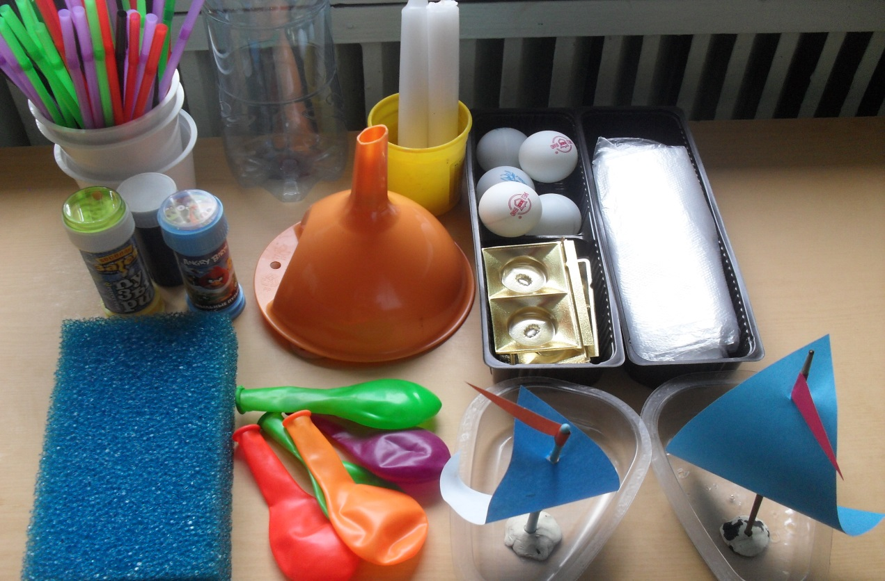
Опытно – экспериментальная лаборатория

Slide 10
Правила поведения в лаборатории
Начинаем опыты только с разрешения главного ученого.
Ничего не пробуем на вкус.
Выслушиваем друг друга и не перебиваем.
Будем внимательны и аккуратны.

Slide 11
Серия занятий – опытов:
«Воздух – невидимка»

Slide 12
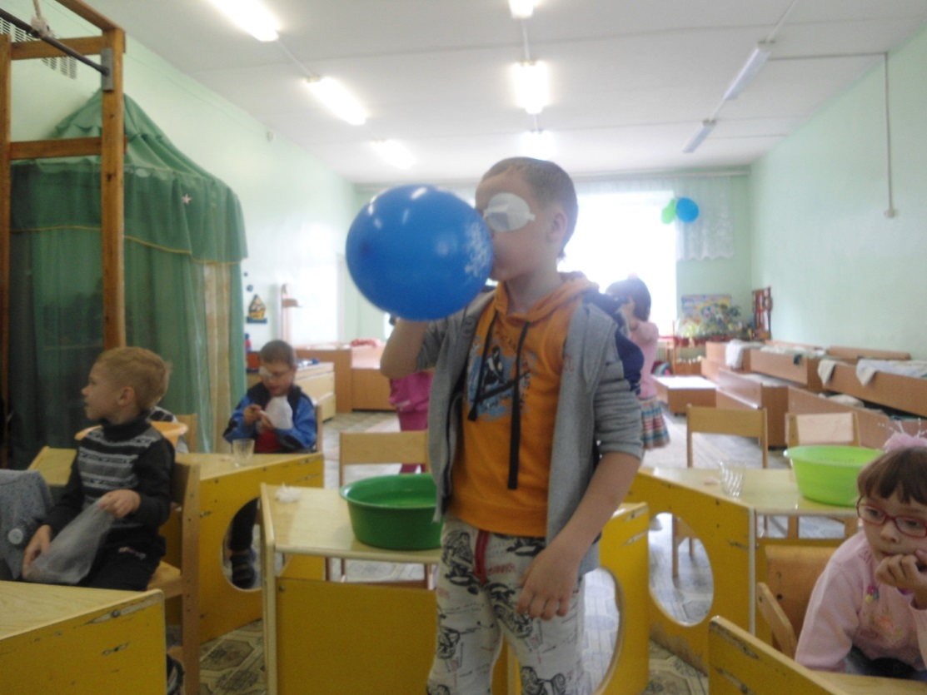
Что у шарика внутри?

Slide 13
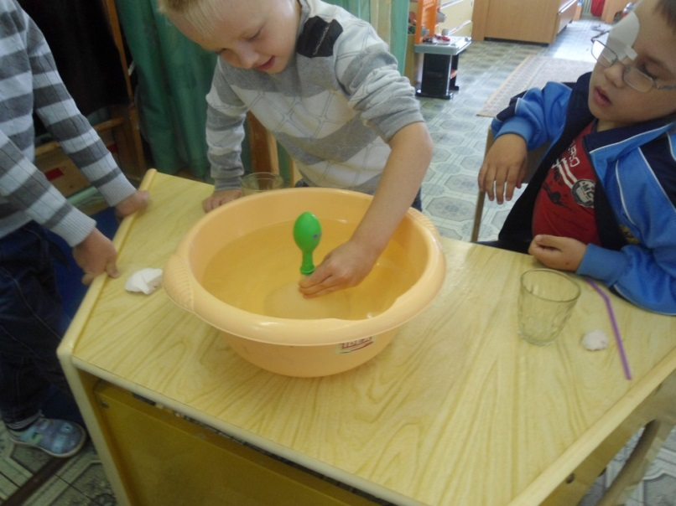
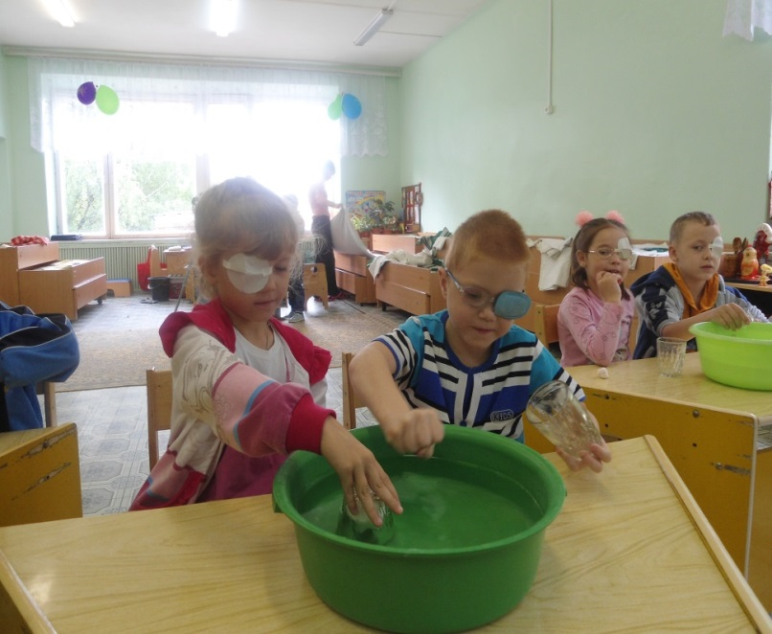
Как увидеть воздух?

Slide 14
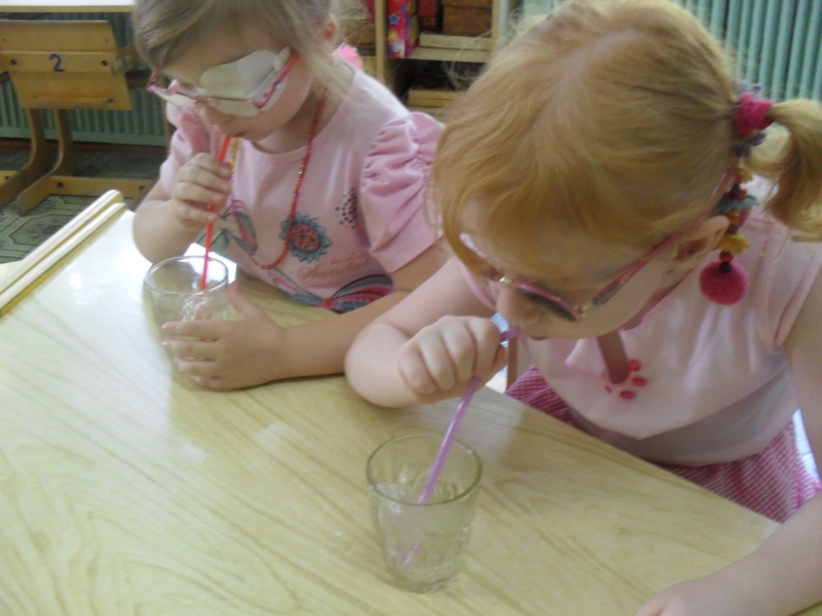
Я вижу воздух

Slide 15
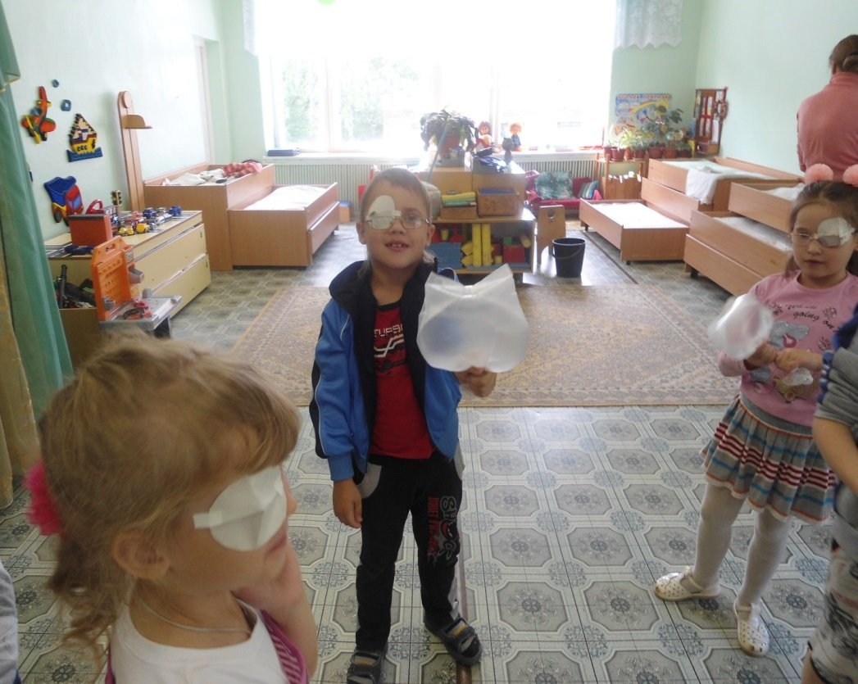
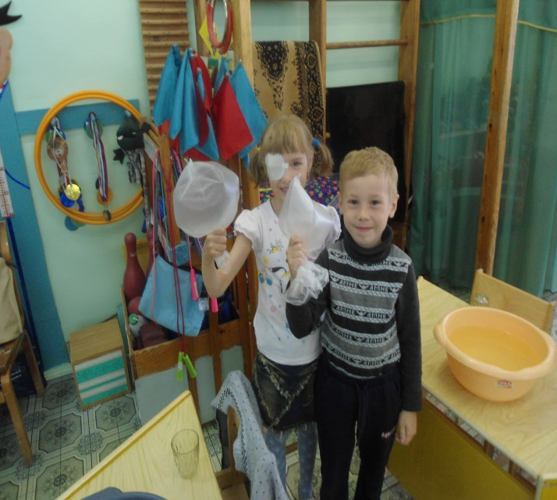
Мы поймали воздух

Slide 16
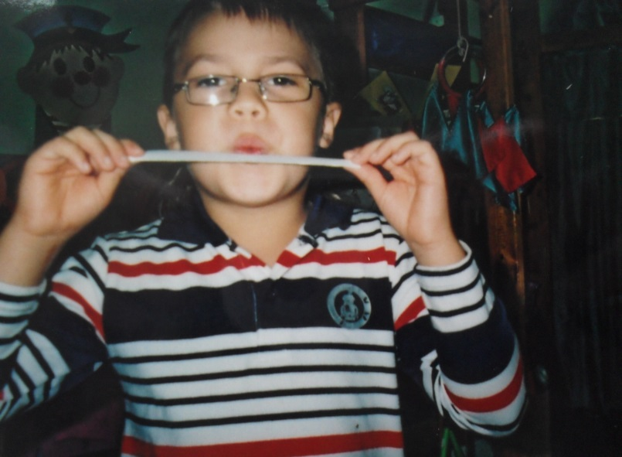
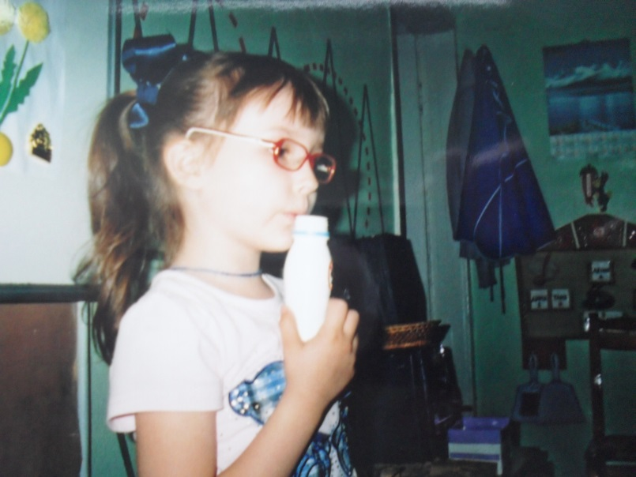
Как услышать воздух?

Slide 17
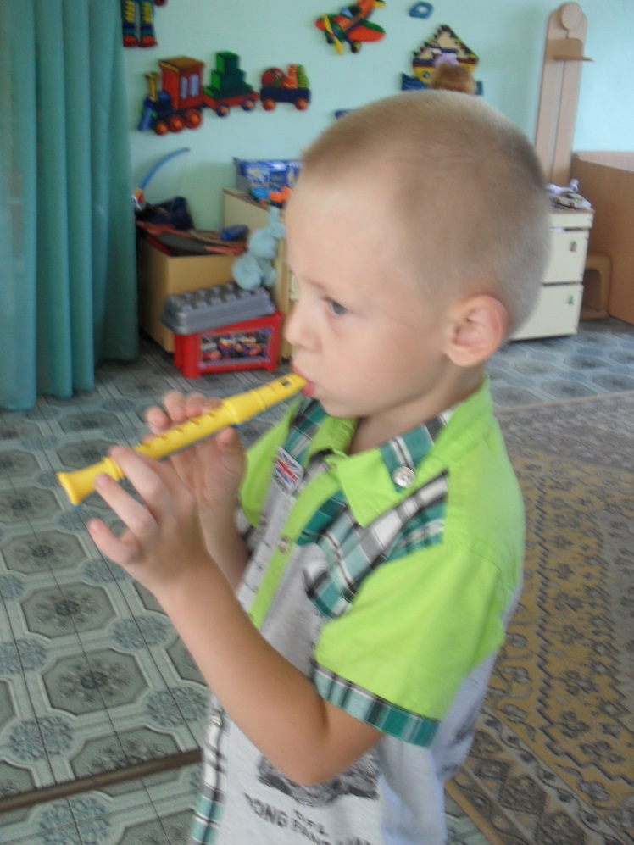
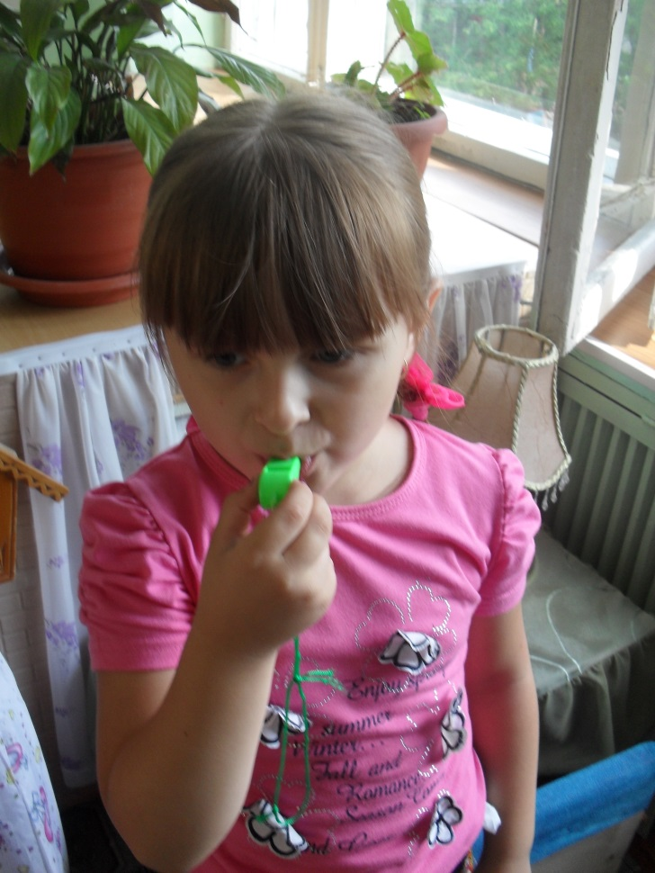
Воздух помогает слышать звуки

Slide 18
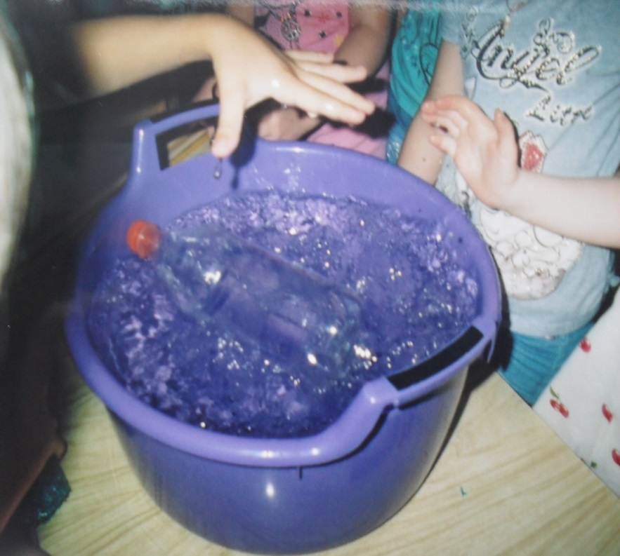
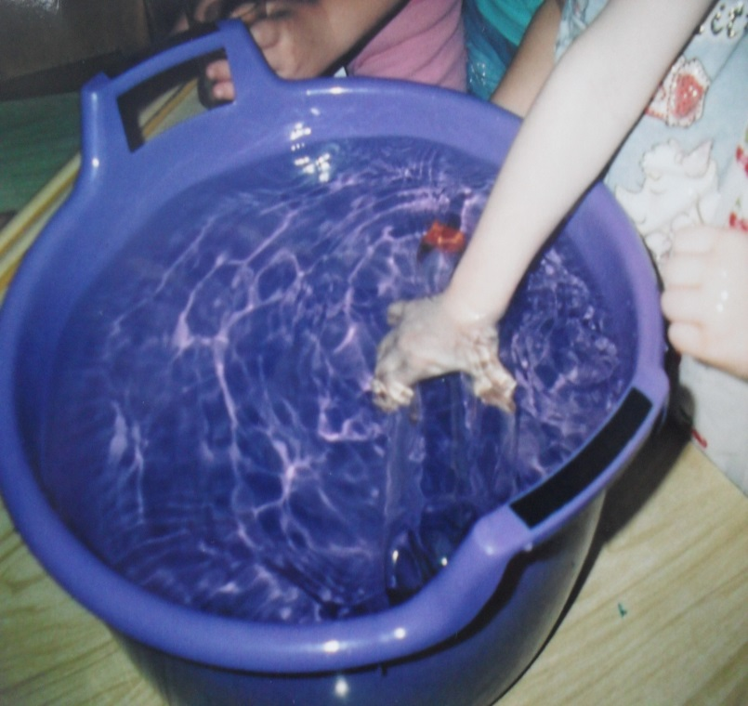
Воздух легче воды

Slide 19
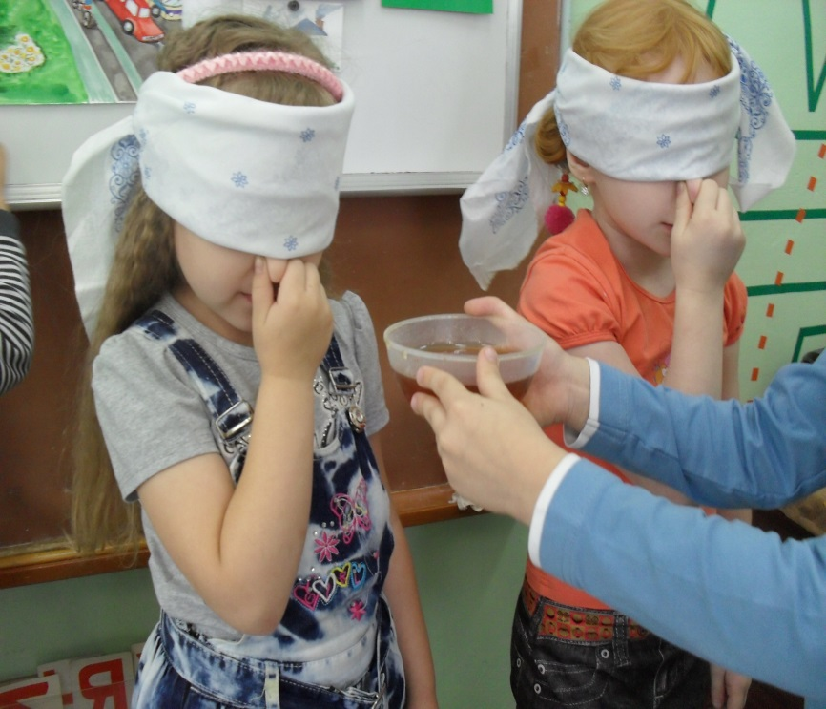
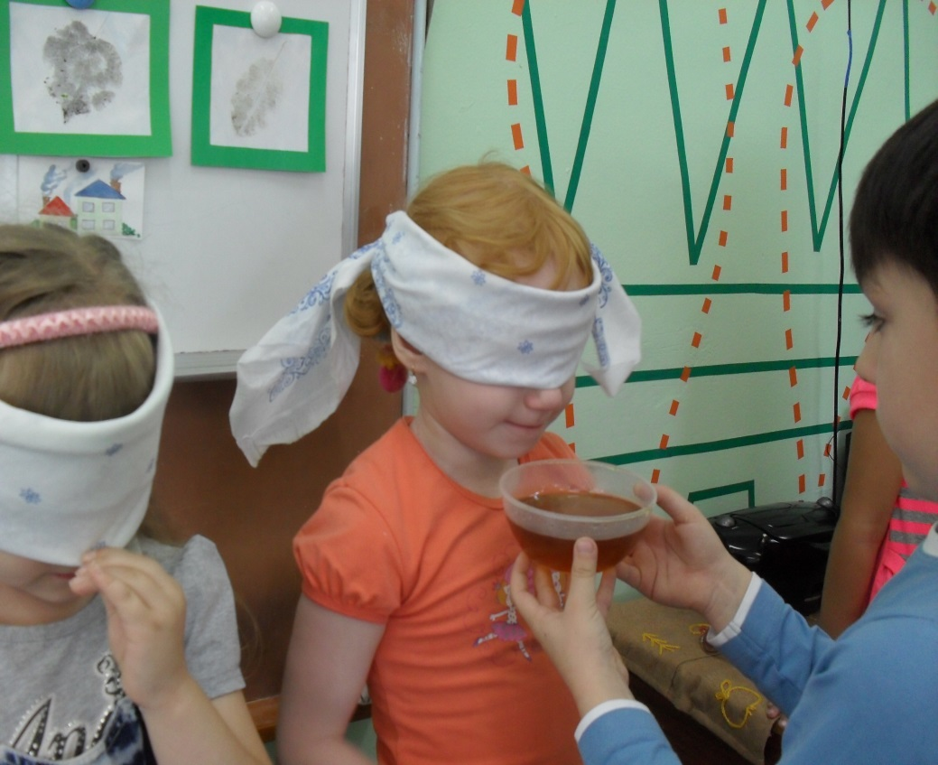
Воздух и запахи

Slide 20
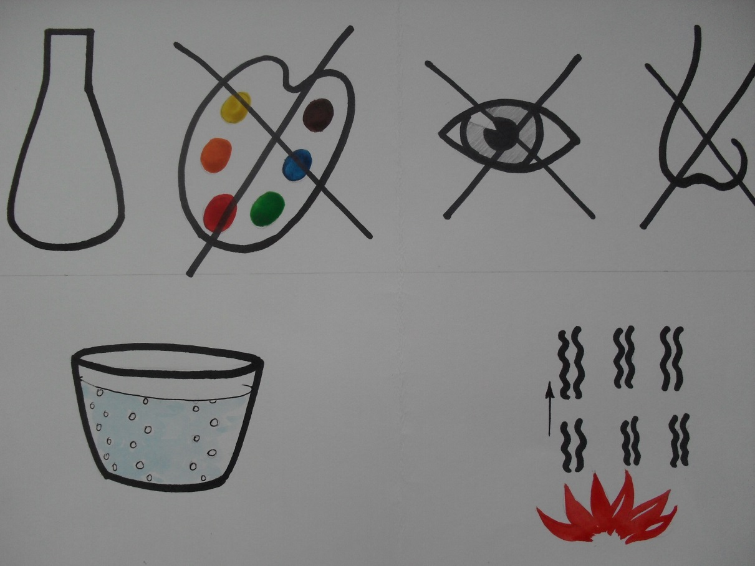
Основные свойства воздуха

Slide 21
Серия занятий – опытов:
Ветер – это движение воздуха

Slide 22
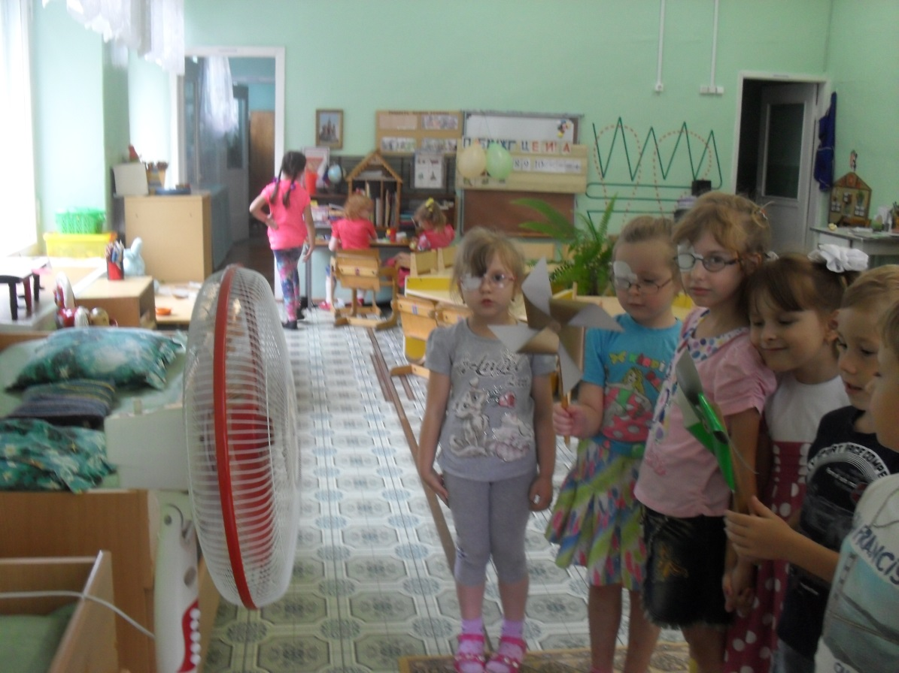
Здравствуй, ветер!

Slide 23
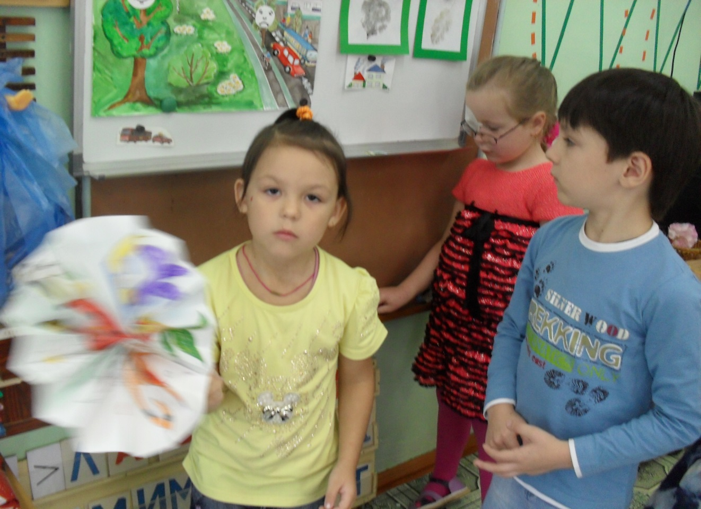
Веер - друг ветерка

Slide 24
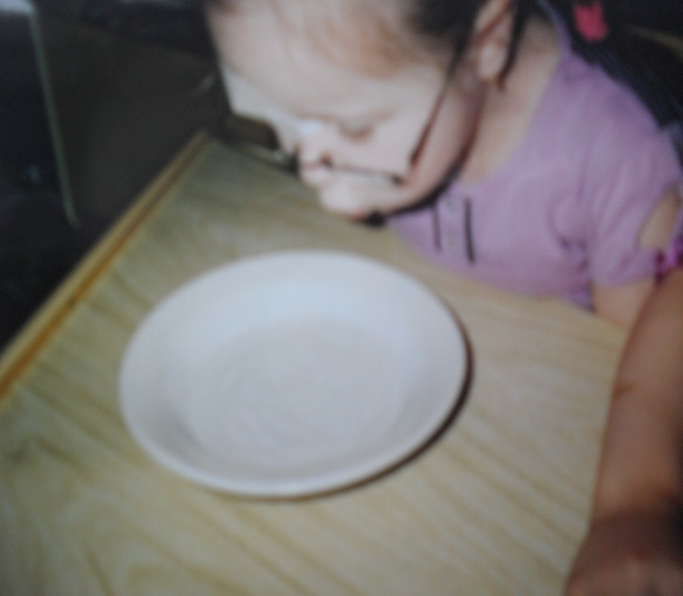
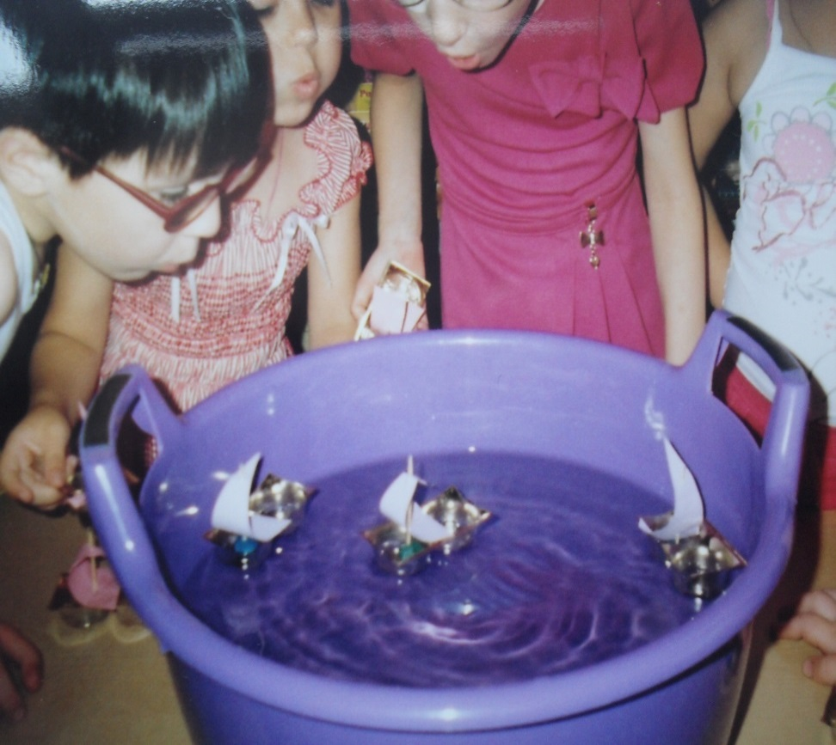
«Мы – ветры»

Slide 25
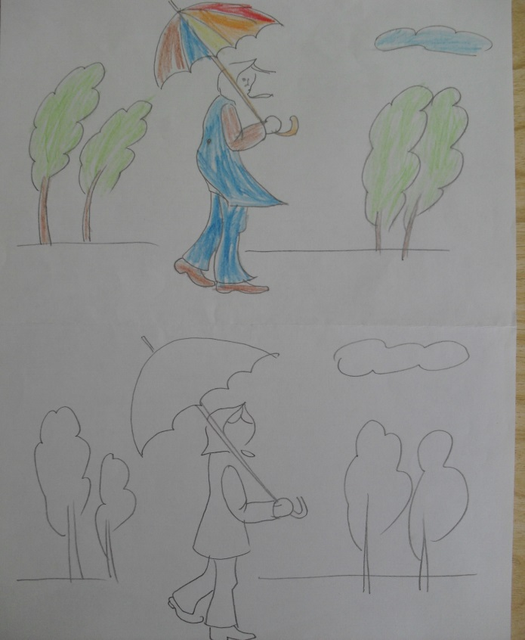
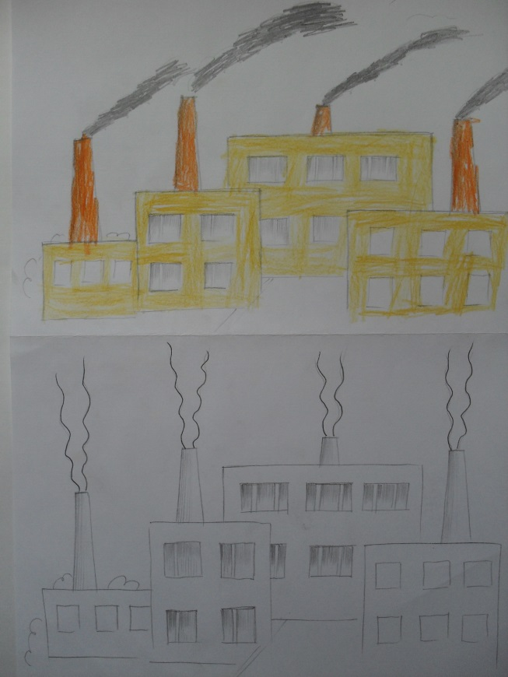
«Ветрено – не ветрено»

Slide 26
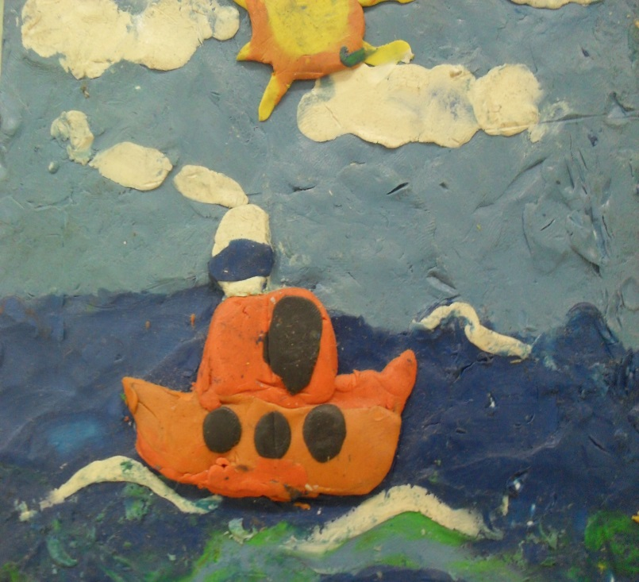
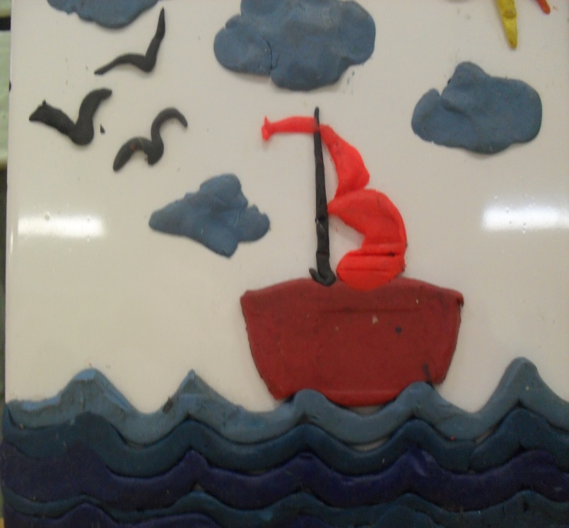
Гонит волны по воде

Slide 27
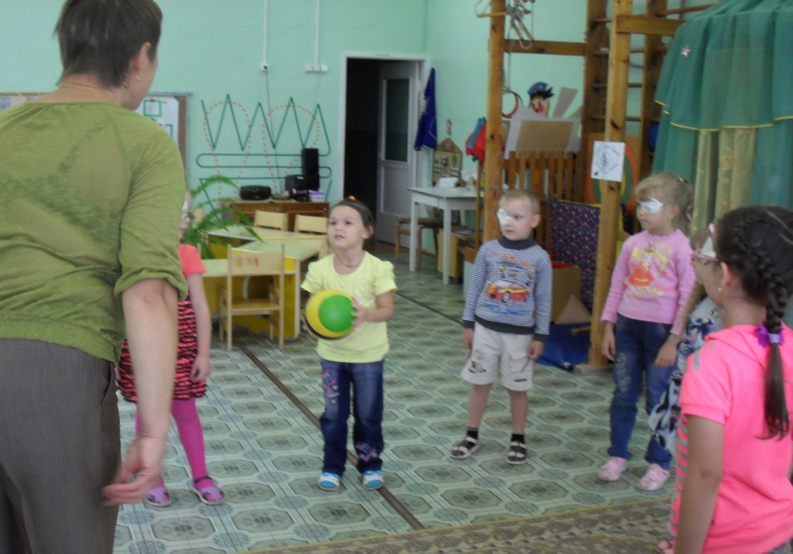
Ветер – это хорошо или-плохо?

Slide 28
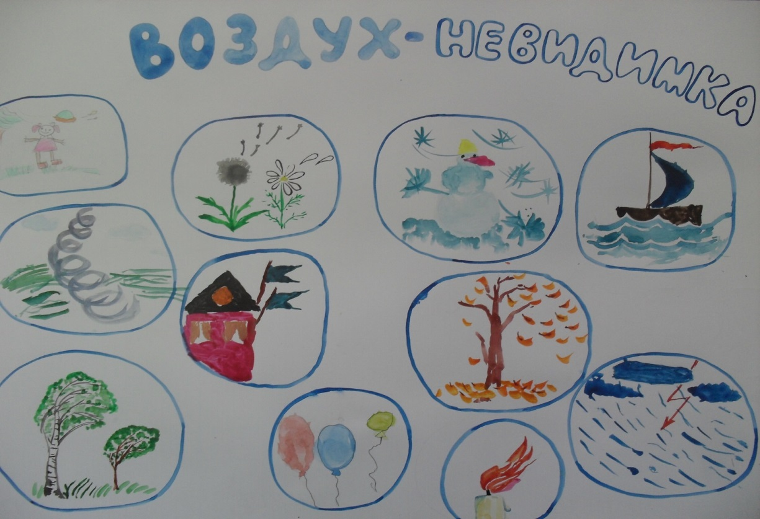
Портрет воздуха

Slide 29
Серия занятий – опытов:
«Как загрязняется воздух?»

Slide 30
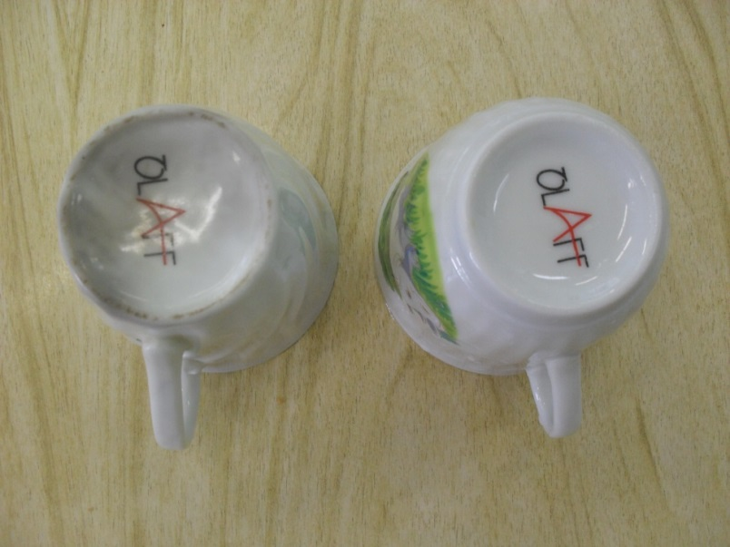
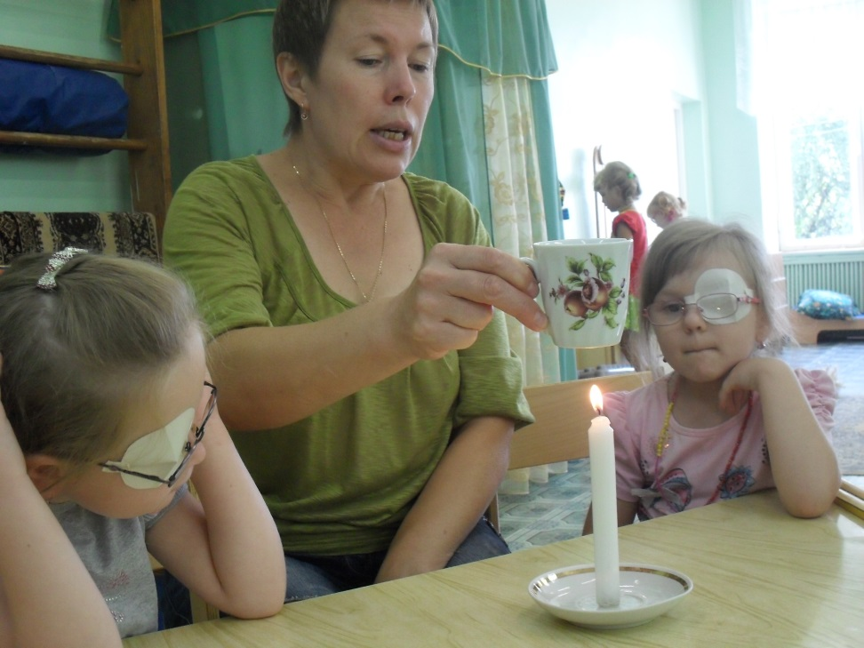
Пламя загрязняет воздух

Slide 31
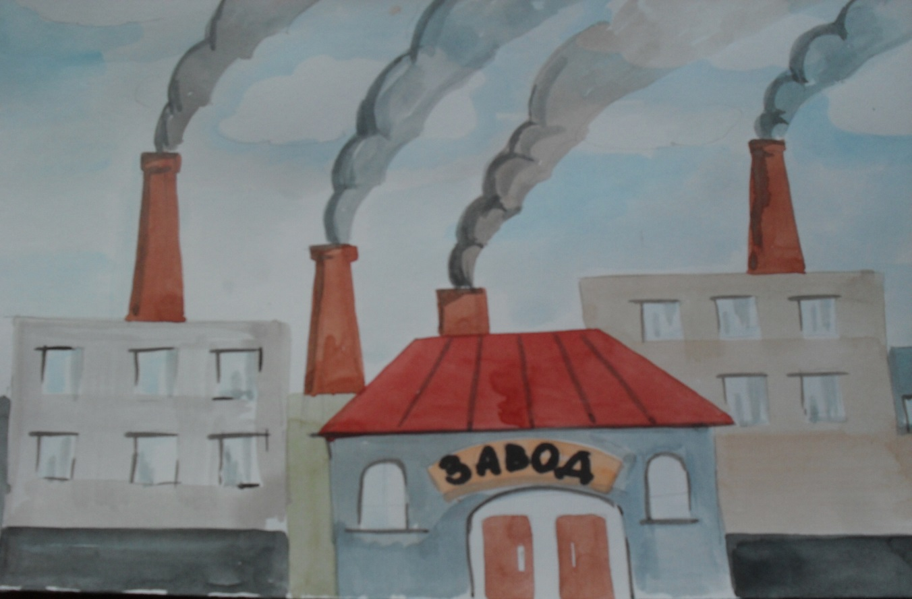
«Вот труба - над нею дым»

Slide 32
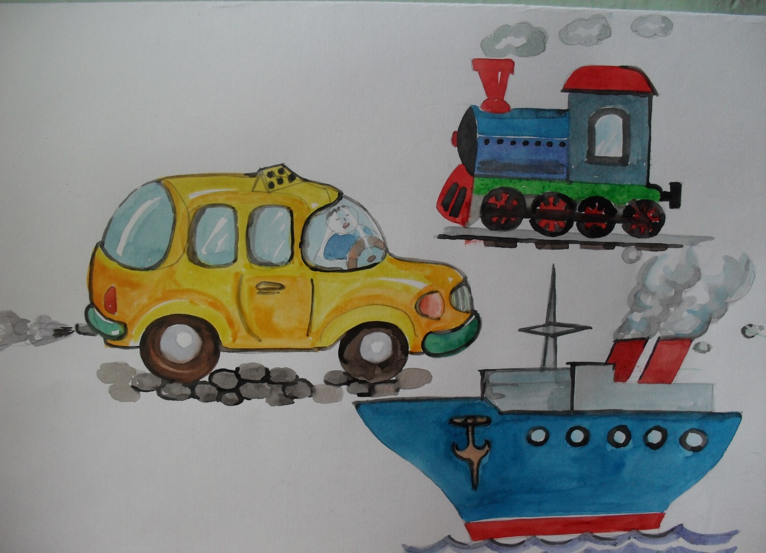
Транспорт загрязняет воздух

Slide 33
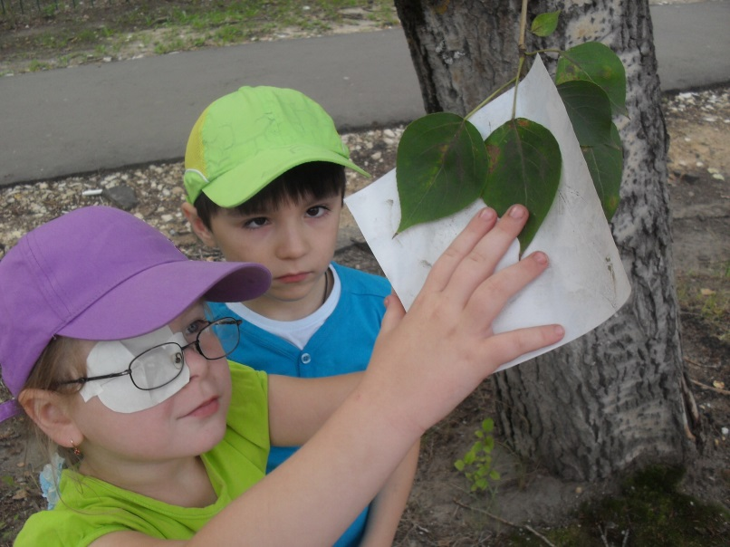
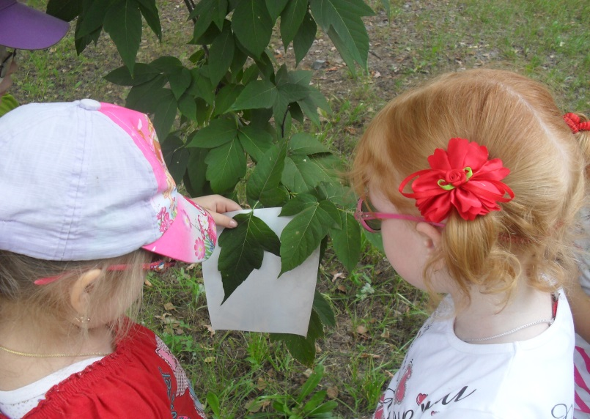
Исследование загрязнения воздуха
У дороги
В сквере

Slide 34
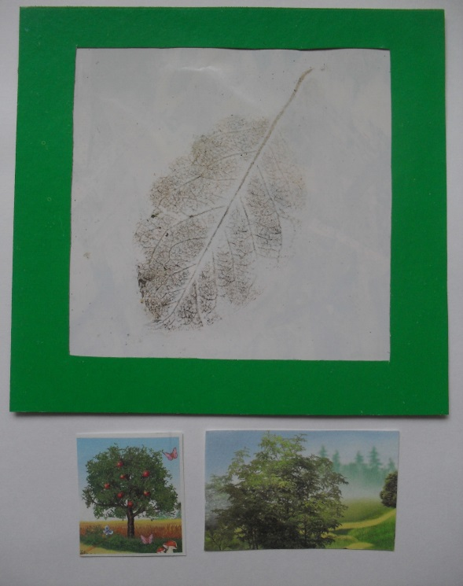
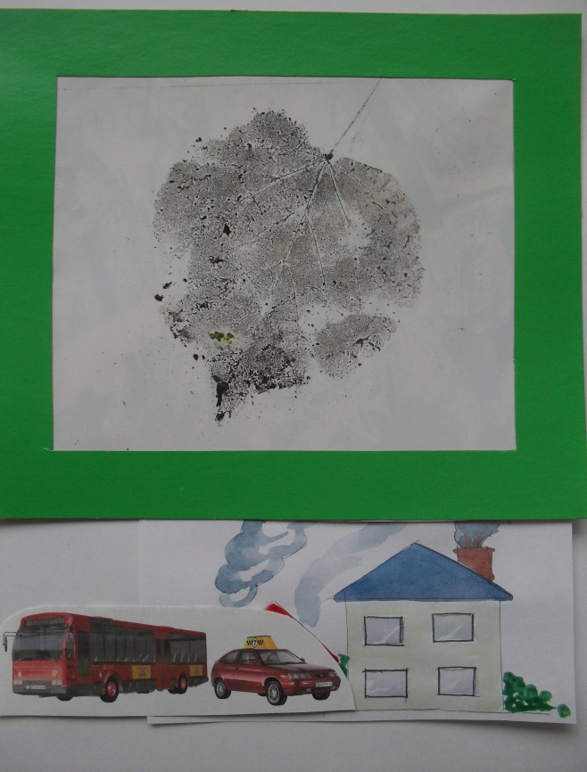
Результаты исследования
У дороги
В сквере

Slide 35
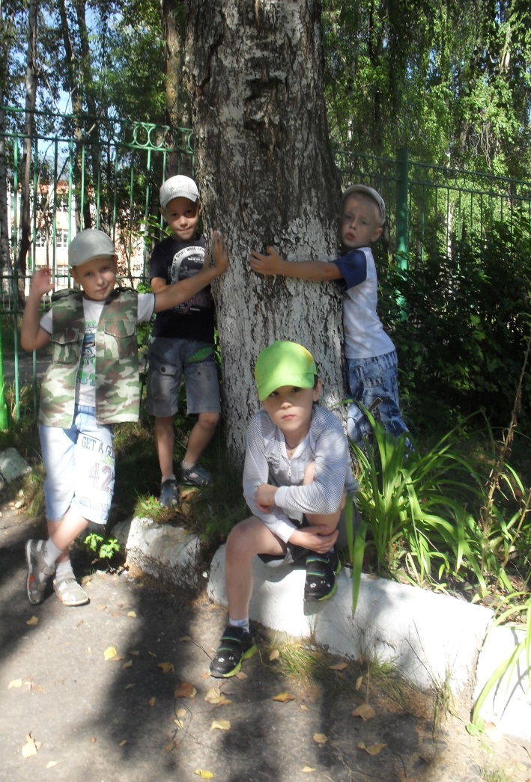
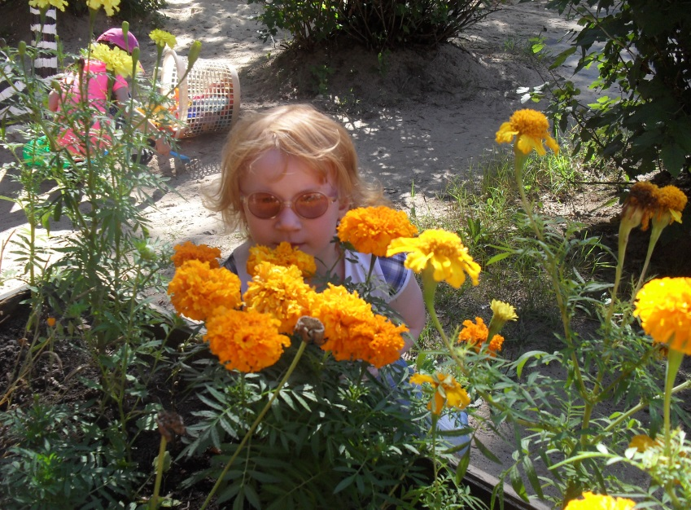
«Зелёные пылесосы»

Slide 36
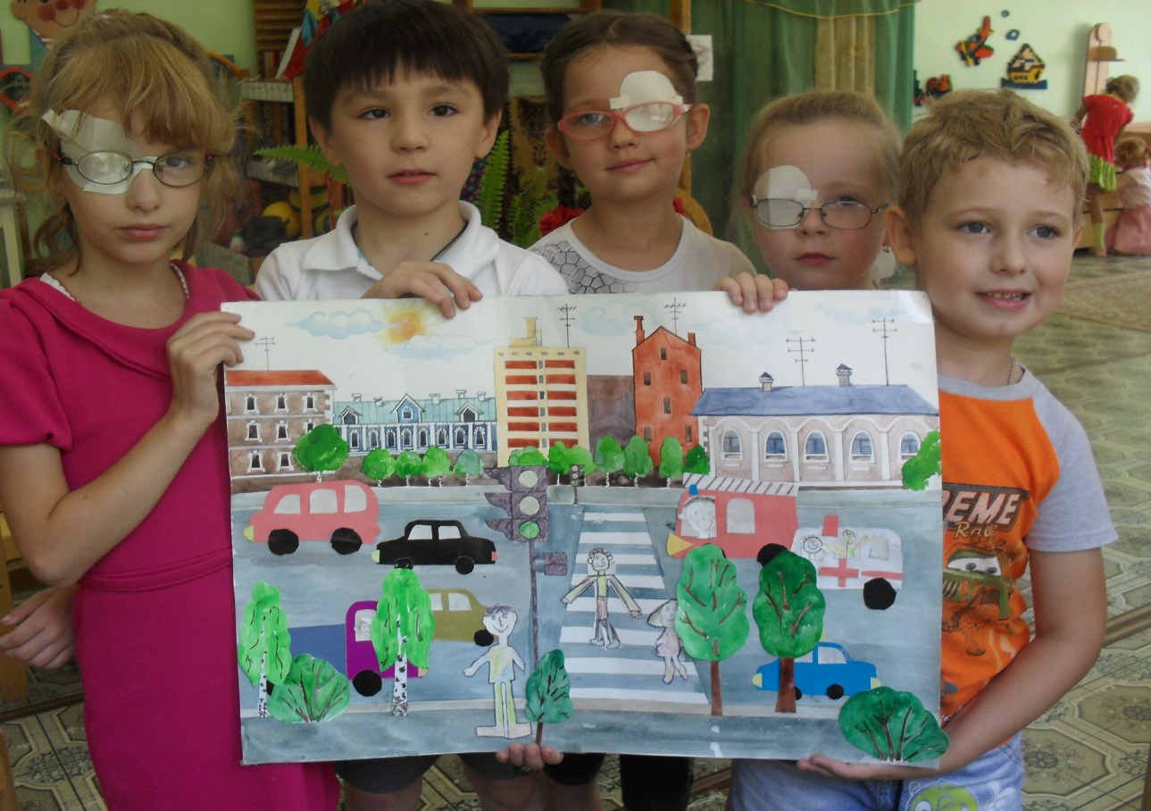
Мы за чистый воздух!

Slide 37
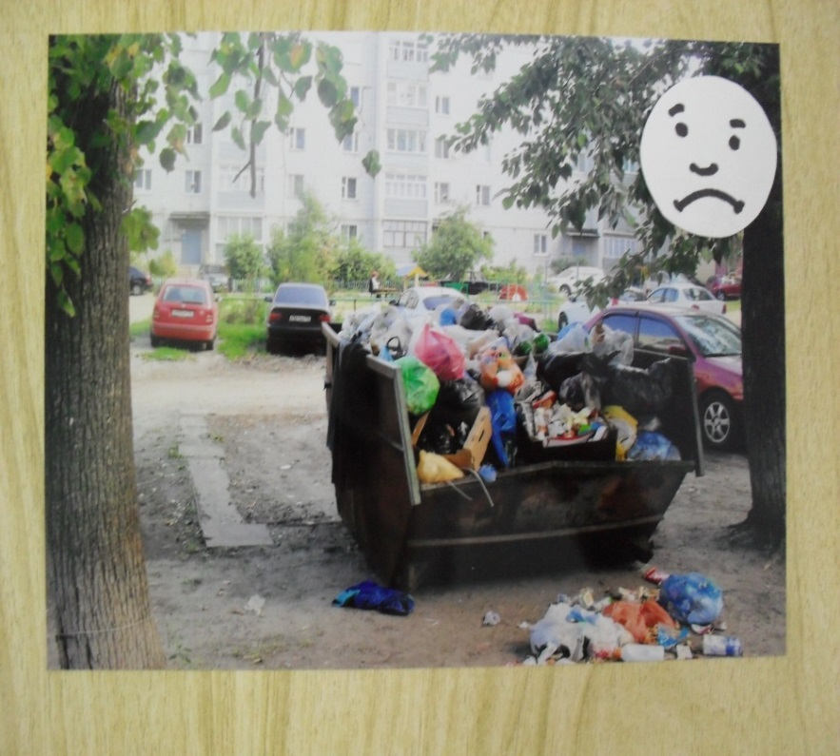
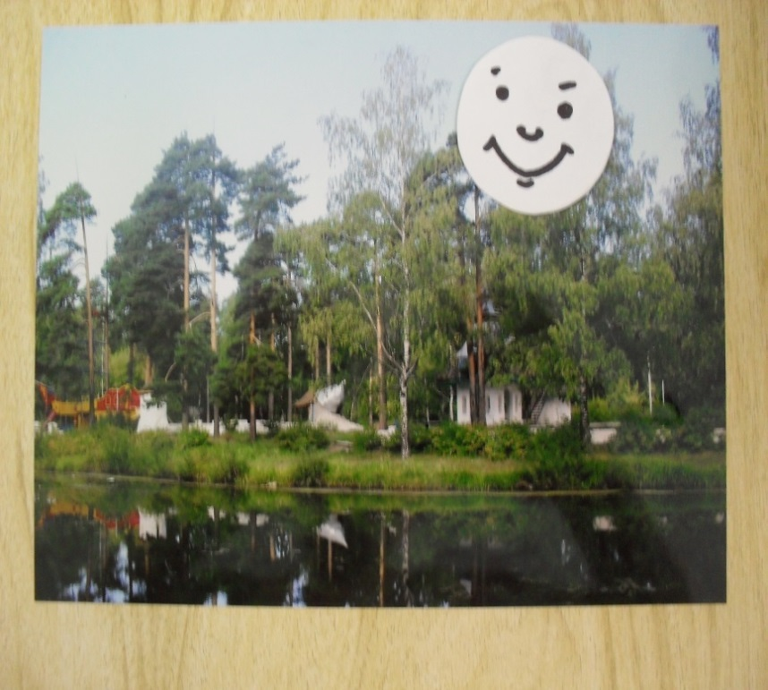
Прогулка и здоровье

Slide 38
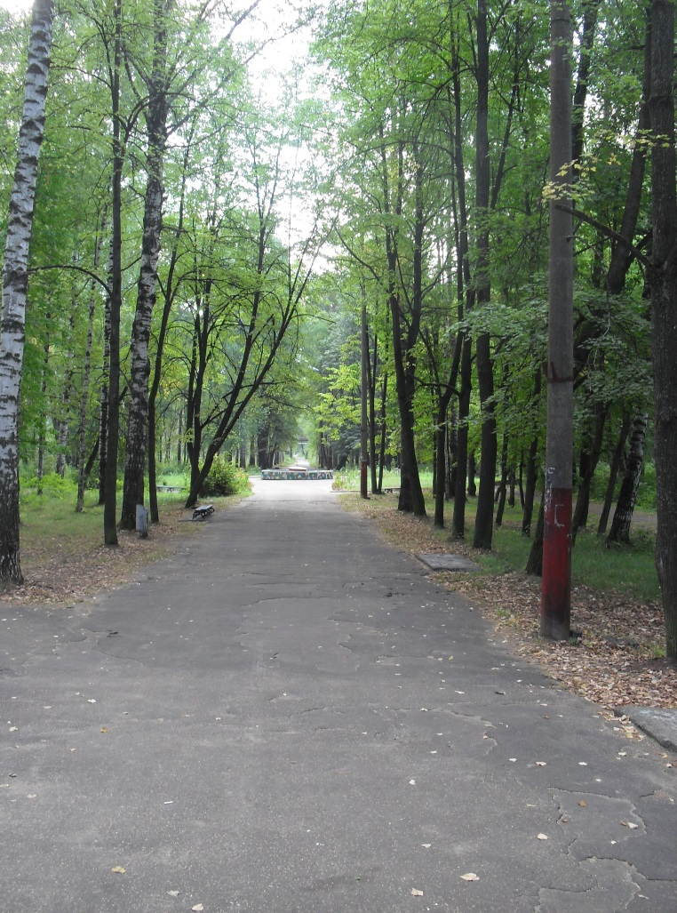
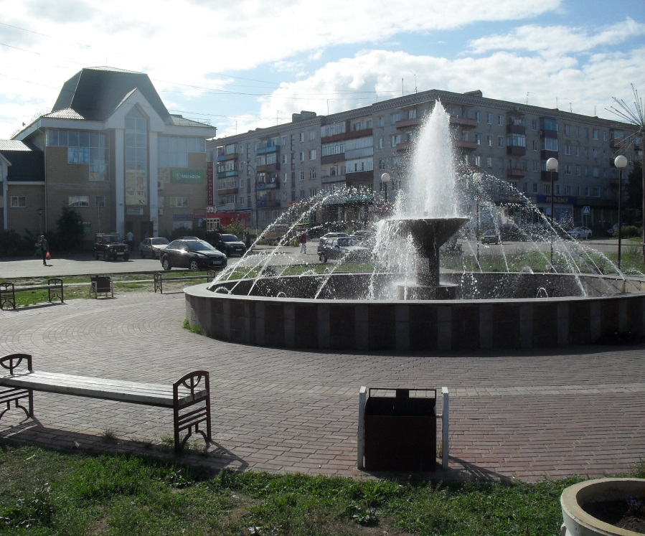
Прогулка и здоровье

Slide 39
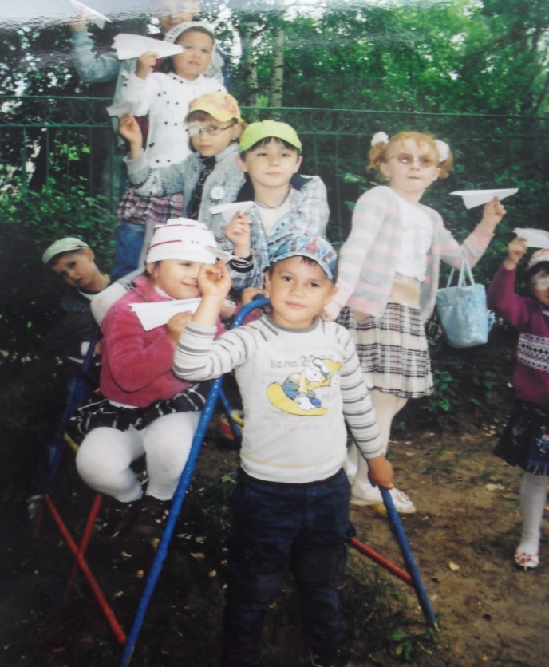
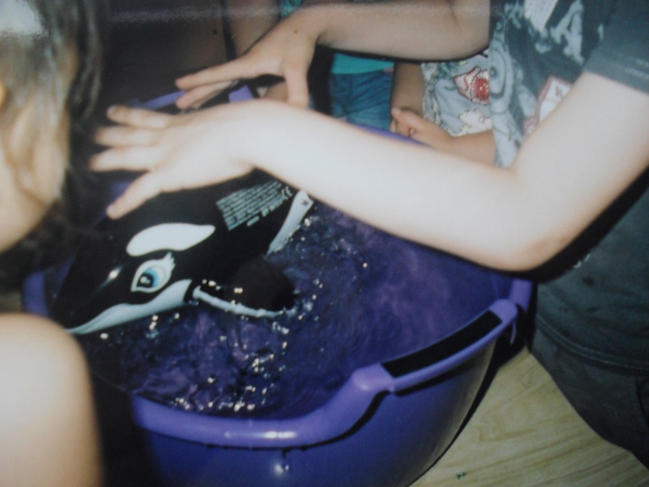
Игры с воздухом

Slide 40
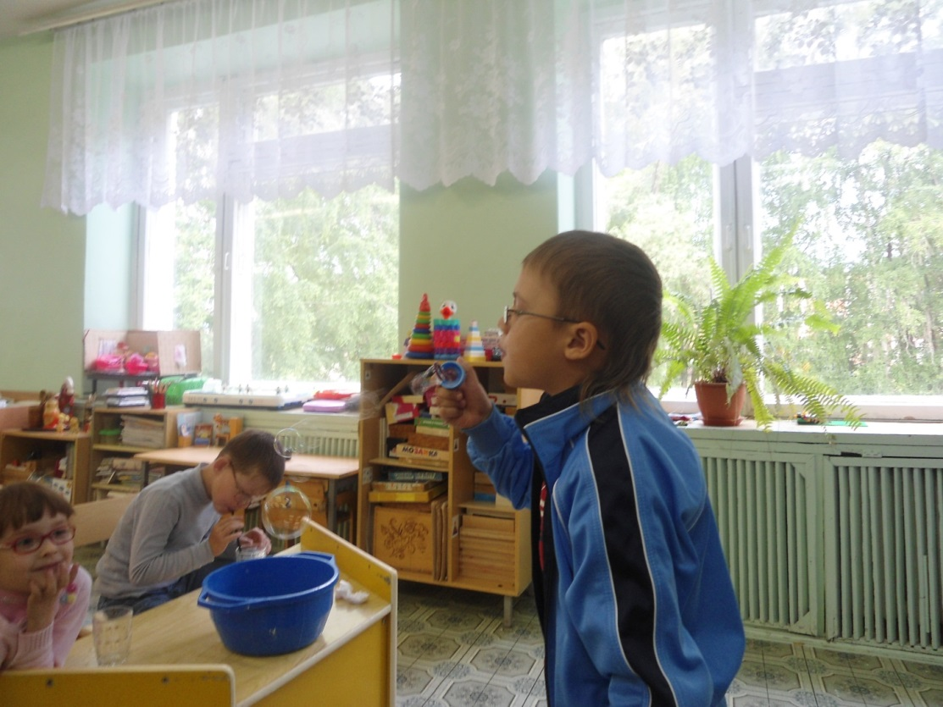
Надувайся, пузырь, раздувайся большой

Slide 41
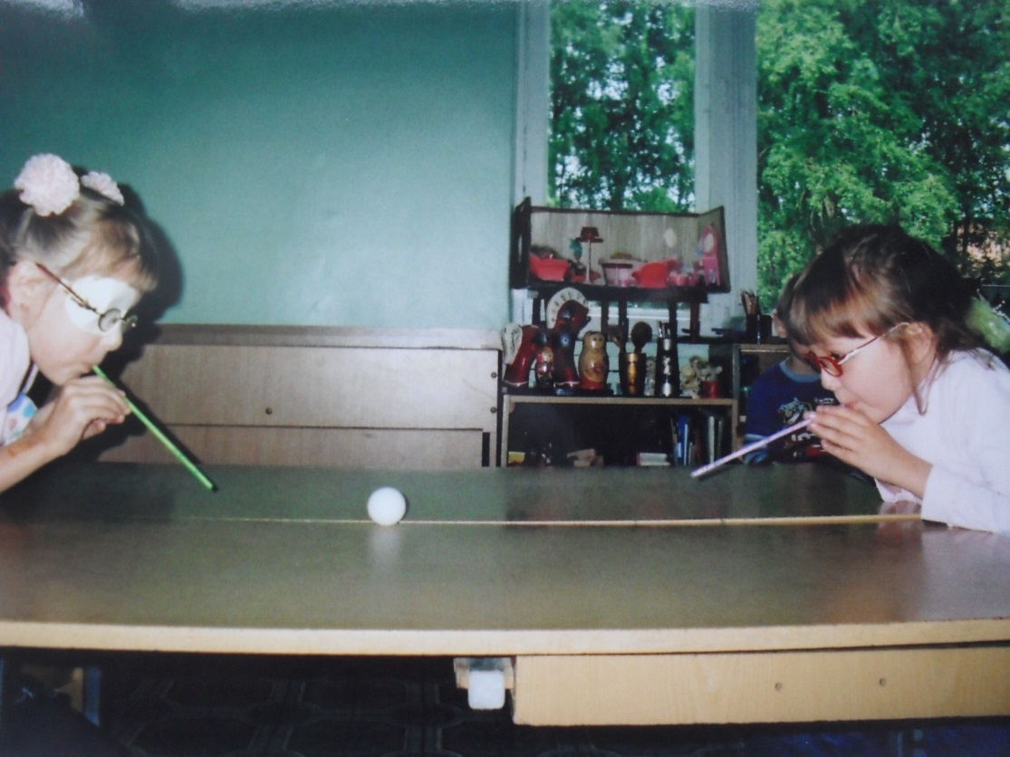
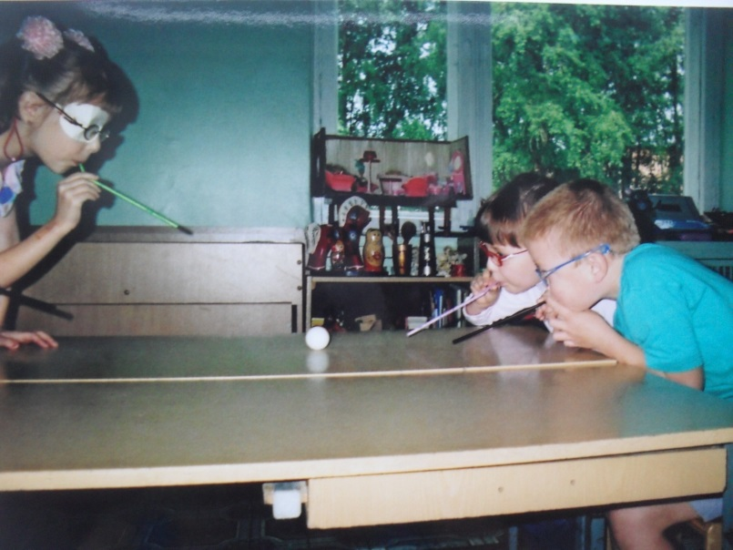
«Воздушный футбол»

Slide 42
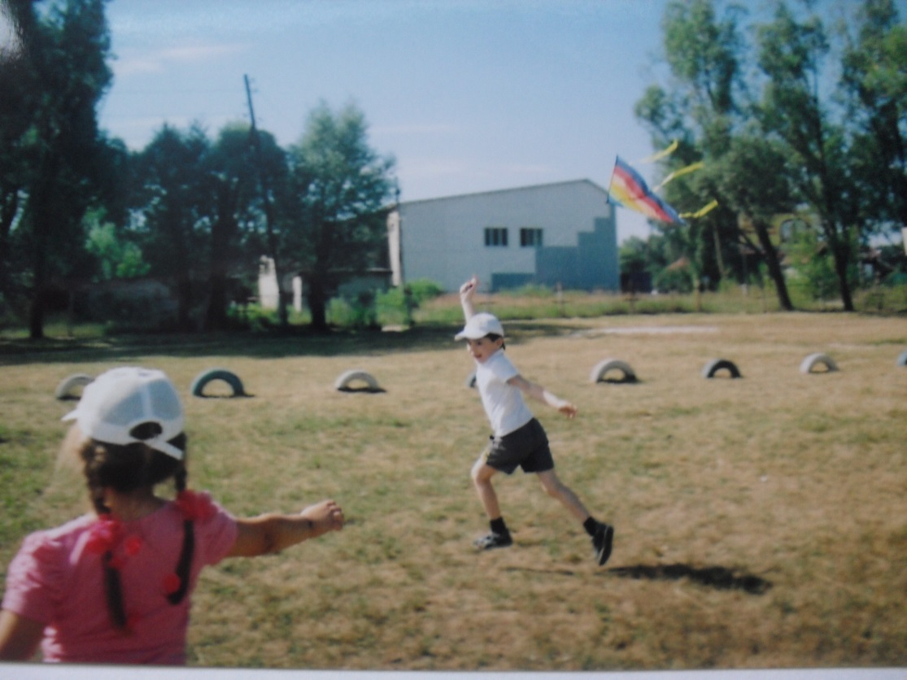
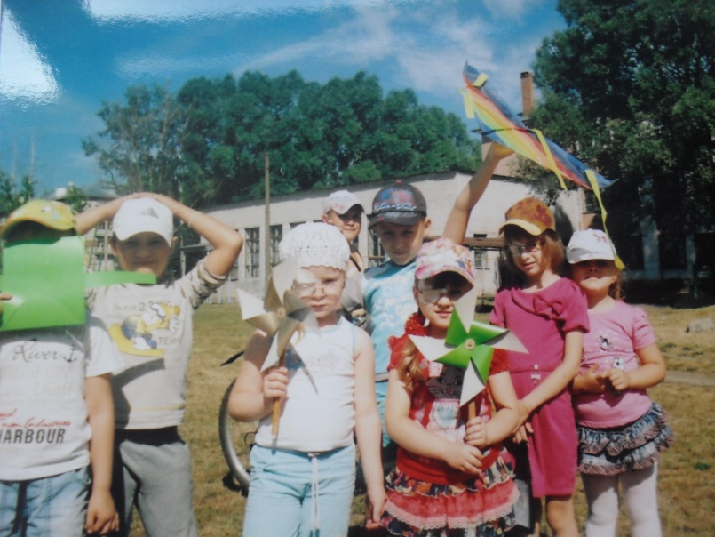
Ты лети, воздушный змей!

Slide 43
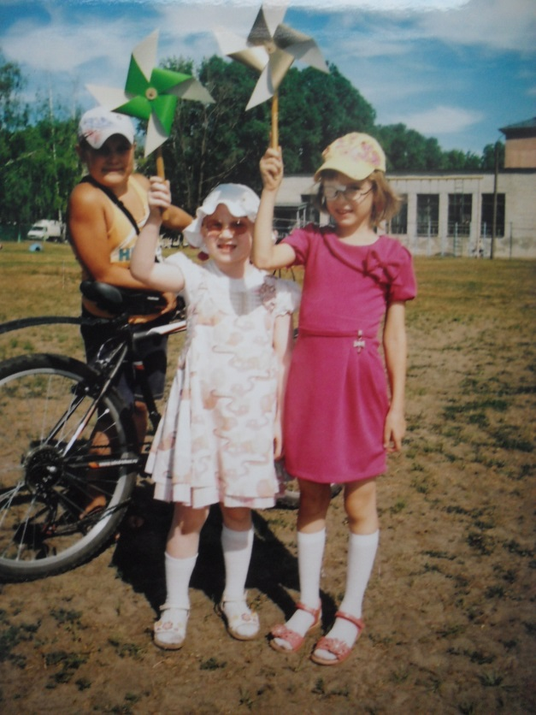
Игры с вертушками

Slide 44

Воздух помогает рисовать

Slide 45

Выставка работ: «Я и воздух – художники»

Slide 46

Работа с родителями

Slide 47


Сочиняем сказки
«Братья Ветры»
«Злюка и Добряк»

Slide 48


Экспонаты мини-музея «Воздух -невидимка

Slide 49

Экспонаты музея

Slide 50


Наши авторы - исполнители
Семья Ануфриевых
Семья Черновых -Хаит

Slide 51

Кукла Ветерок

Slide 52

Фоторепортаж

